Slide 1
Celiakie, potravinové alergie

Slide 2
Celiakie
Celiakální sprue, gluten-senzitivní enteropatie
Autoimunitní onemocnění způsobené celoživotní nesnášenlivostí lepku (glutenu)
Postihuje děti i dospělé
Genetická predispozice

Slide 3
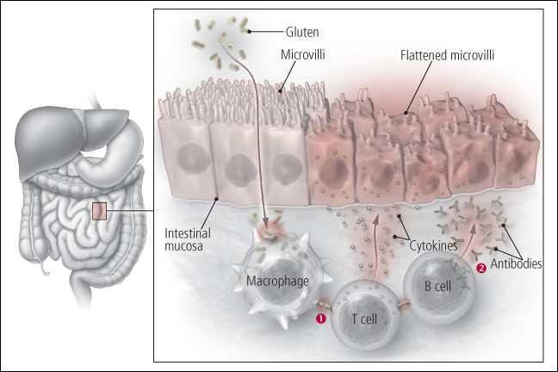
etioPatogeneze
Proteolytické enzymy obtížně štěpí vazby obsahující prolin
T-lymfocyty (ve sliznici střeva) vyhodnotí prolaminové peptidy jako organismu cizí
B-lymfocyty reagují na tyto peptidy tvorbou protilátek (zkřížená reaktivita proti buňkám střevní sliznice)
Uvolnění tkáňové transglutaminázy – reakce s prolaminy
Zvýšená reaktivita prolaminů, tvorba imunokomplexů, tvorba autoprotilátek…
Zdroj: http://www.health.harvard.edu/media/content/images/Celiac-disease(1).jpg

Slide 4
Poškození buněk sliznice tenkého střeva
Atrofie střevní sliznice – snížení až vymizení slizničních klků
Porucha střevních funkcí
Destrukce kartáčového lemu enterocytů
Snížená aktivita přítomných enzymů
Všechny tyto změny mohou v různém časovém úseku při dodržování bezlepkové diety regredovat (v závislosti na stupni poškození)

Slide 5
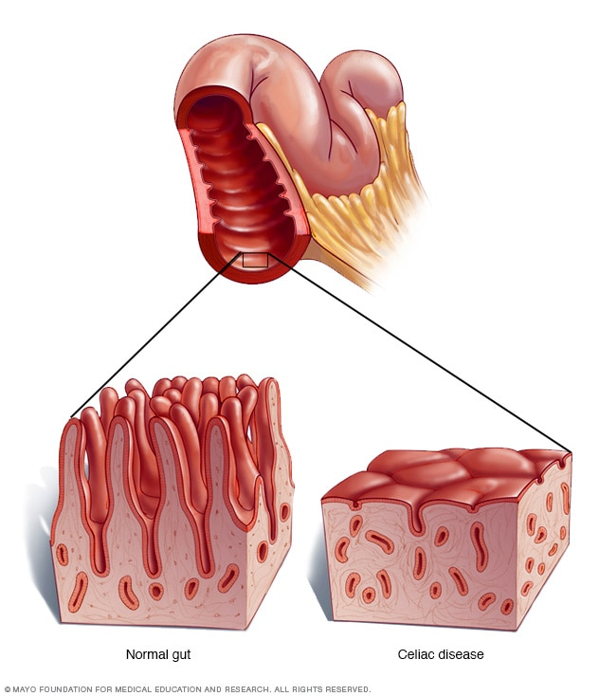
Zdroj: https://www.mayoclinic.org/-/media/kcms/gbs/patient-consumer/images/2013/08/26/10/49/ds00319_im04515_mcdc7_celiac_diseasethu_jpg.jpg

Slide 6
Diagnostika
Anamnéza, klinický stav
Průkaz sérových vysoce specifických tkáňových protilátek třídy IgA
Proti endomysiu
Proti tkáňové transglutamináze
Vhodné doplnit i vyšetřením protilátek v řadě Ig G
Biopsie vzorku sliznice tenkého střeva
Notes:
Diagnostika céliakie vychází z anamnézy a klinických projevů. Především extraintestinální formy céliakie však mohou mít projevy nevýrazné a netypické, céliakie se pak v diagnostické rozvaze objevuje jako diferenciální diagnóza k jiným onemocněním.
Skrínink céliakie je založen na laboratorním průkazu protilátek proti transglutamináze (TTG) a endomysiu (EMA) třídy IgA,^{[6]}
TTG IgA mají senzitivitu 96–100 % a specificitu 84–100 %,^{[2]}
EMA IgA mají senzitivitu 88–100 % a specificitu 91–100 %.^{[2]}
Podmínkou pro skrínink založení na stanovení těchto protilátek je normální hladina celkových imunoglobulinů IgA. Při deficitu celkového IgA se provádí stanovení protilátek proti tkáňové transglutamináze třídy IgG.
Rozhodujícím vyšetřením pro diagnostiku céliakie je histologický nález z biopsie sliznice tenkého střeva. Odběr je nutné provést před zahájením bezlepkové diety. Odběr se provádí pomocí biopsie z místa duodenojejunálního přechodu, popřípadě při gastroskopii. Histologicky se vzorek hodnotí metodou podle Marshe – hodnotí se morfologie a počet klků a krypt sliznice a přítomnost intraepiteliálních lymfocytů.
Diagnózu céliakie podporuje klinická a sérologická odpověď na bezlepkovou dietu. Průkaz céliakie je možné považovat za jistý, pokud je pozitivní histologický nález, pacient reaguje na zavedení bezlepkové diety a jeho věk je nad dva roky.
Jen u velmi malého počtu nemocných se céliakie manifestuje před druhým rokem věku. V tomto případě není samotný histologický nález atrofie střevní sliznice dostatečně spolehlivý (může jít např. o alergii na bílkoviny kravského mléka) a je třeba jej podpořit dalšími vyšetřeními.^{[2]}

Slide 7
Formy celiakie
Klasická
Klinicky němá
Pacient přijímající lepek nemá žádné klinické příznaky
Má pozitivní protilátky
Charakteristické změny střevní sliznice (při biopsii)
Plně indikována celoživotní bezlepková dieta
Latentní
V minulosti bylo diagnostikováno onemocnění
V současné době negativní histologické i imunohistochemické vyšetření
Potřeba dále sledovat stav těchto pacientů
Potencionální
Pacient má pozitivní autoprotilátky
Nemá klinické potíže
Střevní sliznice je normální
Předpokládá se vývoj k atrofické sliznici, není známo, jak velké procento k ní dospěje

Slide 8
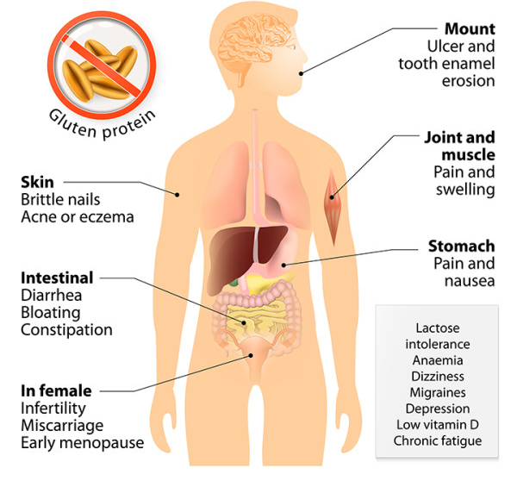
Klinická manifestace
Příznaky
Intestinální
Extraintestinální
Mouth
Zdroj: https://universityhealthnews.com/media/Celiac_Symptoms-e1464198493196.jpg

Slide 9
Intestinální příznaky
Recidivující bolesti břicha
Nauzea
Zvracení
Meteorismus
Neprospívání s váhovým úbytkem
Zácpa
Děti
chronický průjem a neprospívání při výskytu lepku v potravě, nafouklé břicho

Slide 10
Extraintestinální příznaky
Muskuloskeletární
Malý vzrůst
Osteoporóza
Defekty zubní skloviny
Arthritis
Kožní, slizniční
Hematologické
Anemie
Leukopenie
Trombocytopenie
Deficit vitaminu K

Slide 11
Extraintestinální příznaky
Reprodukční
Infertilita
Recidivující aborty
Nepravidelnost v menstruaci
Neurologické a psychiatrické
Epilepsie
Demence
Periferní neuropatie
Další
Váhový úbytek
Slabost, únavnost
Střevní lymfomy

Slide 12
Choroby asociované s celiakií
DM 1. typu
Autoimunitní thyreoitida
Autoimunitní hepatitida
Sklerotizující cholangitida
Primární biliární cirhóza
Lupus erythematodes

Slide 13
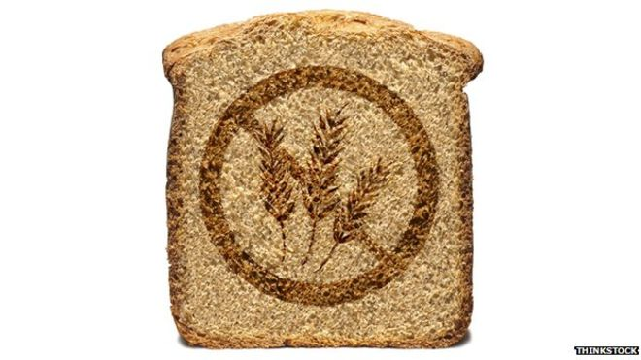
Léčba celiakie
Jedinou současnou základní a kauzální léčbou je celoživotní bezlepková dieta
Při nedodržování – zvyšuje se riziko nádorového onemocnění tráv. traktu
Po určité době dodržování – obnova a regenerace střevní sliznice, klků a mikroklků
Zdroj: https://ichef.bbci.co.uk/news/660/cpsprodpb/3A2A/production/_84209841_thinkstockphotos-481476757.jpg

Slide 14
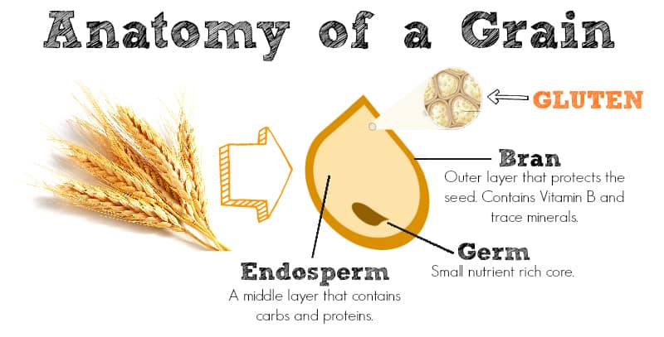
Lepek
gluten
je všeobecný název pro skupinu proteinů (prolaminů a gluteninů), které se vyskytují v zrnech pšenice, žita, ječmene a ovsa (?)
Zdroj: https://encrypted-tbn0.gstatic.com/images?q=tbn:ANd9GcS16zlEUdfIkX3lm8rbaw9jnkXkTlrDP2ZjE-p5ArdeAXTCZL8EyA

Slide 15
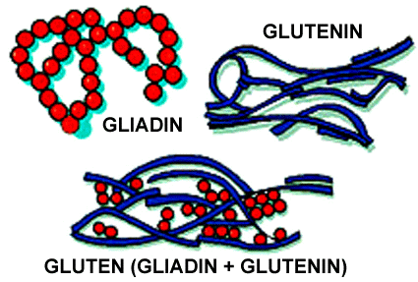
Lepek
Směs prolaminů a gluteninů
Pšenice - gliadiny
Žito – hordeiny
Oves – aveniny
Ječmen – secaliny
Z pohledu celiakie jsou významné tzv. toxické sekvence AK
I samotné gluteniny mohou mít toxický účinek
Zdroj: https://www.precisionnutrition.com/wp-content/uploads/2009/10/gliadin-glutenin-gluten.gif
Notes:
Tento bílkovinný komplex lze rozdělit 70 % etanolem na frakci rozpustnou (prolaminy) a nerozpustnou (gluteniny). Peptidy těchto frakcí, zejména prolaminů, spouštějí imunitní reakce u geneticky disponovaných jedinců. Nejvíce prolaminů obsahuje pšenice (až 35 %) a nejméně oves (13 %). Prolaminy obsahují vysoký podíl aminokyselin prolinu (až 30 %) a glutaminu (až 15 %). Proteolytické enzymy trávicího ústrojí obtížně štěpí všechny peptidové vazby obsahující prolin.

Slide 16
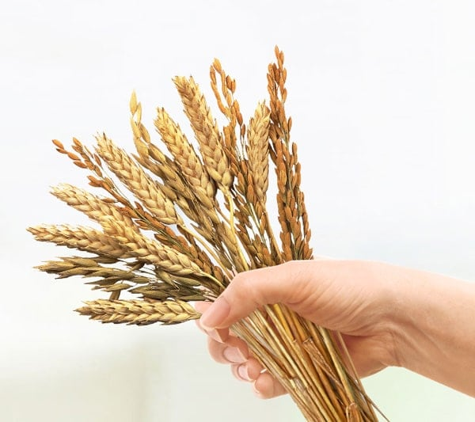
Bezlepková dieta
= úplné vyloučení lepku ze stravy
Vyloučení pšenice, žita, ječmene, triticale, ovsa (?) a veškerých výrobků z nich připravených
Zdroj: https://www.kinder.com/cz/s3fs-media/kinder_cz/public/documents/14420109/22381659/kinder-155-New-header-cereals.jpg

Slide 17
Vyřazení z jídelníčku:
Mouka, pečivo, těstoviny, knedlíky, vločky, müsli, kroupy, krupky, kuskus, bulgur, špalda, graham, obilné klíčky
Kávoviny – Melta – pokud nejsou vyrobeny z čekanky, mohou obsahovat sladové výtažky
Další potraviny, které mohou obsahovat lepek:
Pokrmy obalované ve strouhance/těstíčku, polévky se zavářkou, suchary, uzeniny, sušenky, oplatky, majonézy, tatarské omáčky, sójové omáčky, kečup, ovocné přesnídávky…

Slide 18
Základ bezlepkové diety
Brambory
Kukuřice
Rýže
Pohanka
Jáhly
Čirok
Quinoa
Amarant
Luštěniny
Ovoce, zelenina
Ořechy, semena
Maso
Mléko a mléčné výrobky

Slide 19
Potraviny pro zvláštní výživu
Bez lepku
Obsah lepku nejvýše do 20 mg/kg
Velmi nízký obsah lepku
Obsah lepku nejvýše do 100 mg/kg
Zdroj: https://www.celiak.cz/pic/obrazky/els-1.jpg

Slide 20
Bezlepková dieta
Obsah lepku ve stravě celiaka by neměl překročit 20-50 mg/den
Člověk s celiakií běžně toleruje 20 mg lepku/den – toto množství je však velmi individuální
Nulový příjem lepku ve stravě je v praxi nereálný

Slide 21
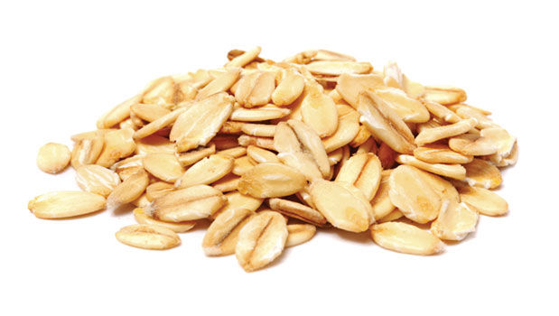
Bezlepková dieta a oves
Toxické sekvence AK u ovsa nalezeny v podstatně nižší frekvenci – nízká nebo nulová toxicita z pohledu celiaka
Oves bývá často kontaminován pšenicí nebo žitem
Oves není pro celiaky povolen nebo zakázán, jeho povolení či nepovolení je ponecháno na národních legislativách
Oves určený pro výrobu potravin pro zvláštní výživu musí být vyroben a zpracován tak, aby bylo zamezeno kontaminaci (obsah lepku do 20 mg/kg)

Slide 22
Potravinové alergie
Potravinová alergie je alergická reakce organismu, kdy vyvolávajícím alergenem je některá složka potravy případně přídavná potravinářská látka (konzervant, barvivo)

Slide 23
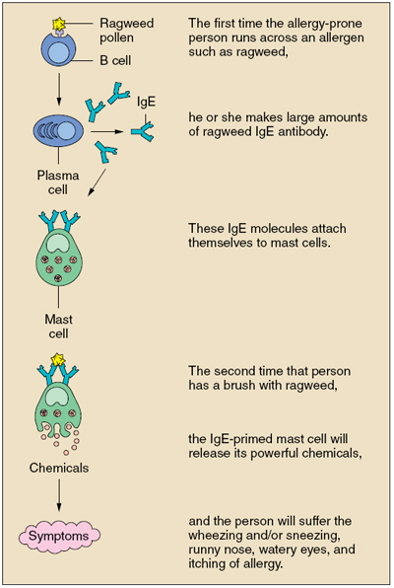
Průběh potravinové alergie
I. typ - ATOPIE
1. Fáze
Expozice alergennímu potravinovému proteinu
Senzibilizace
Tvorba IgE protilátek s imunologickou pamětí
2. Fáze
Při další expozici alergenu – vazba s IgE protilátkami (navázanými na žírné buňky)
Žírné buňky uvolňují mediátory zánětu
Zarudnutí, otok, tvorba hlenu…
Notes:
Pravá potravinová alergie se rozvíjí ve dvou fázích: první expozice alergennímu potravinovému proteinu vede ke vzniku primární alergické senzibilizace. Pak dochází k tvorbě potravinově specifických IgE protilátek s výslednou imunologickou pamětí.
Při další expozici si potravinové alergeny vytvoří vazbu s IgE protilátkami navázanými na tkáňové žírné buňky s následnou degranulací. Žírné buňky uvolňují mediátory zánětu (jako například histamin, tryptázu, chymázu a heparin) a nově syntetizované mediátory zánětu (leukotrieny). Tato „časná fáze“ alergické reakce vede ke zvýšené vazodilataci a prostupu krevních složek cévní stěnou a je doprovázena zarudnutím, otokem a nadměrnou tvorbou hlenu.

Slide 24
III. typ – Imunokomplexy zprostředkovaná alergická reakce
Klinické projevy se dostavují za 4-12 hodin po požití alergenu
IV. typ – Oddálený typ alergické reakce
Zprostředkována buněčnou imunitou
Reakce se objevuje za 1-2 dny

Slide 25
Klinické projevy potravinové alergie
GIT 50-80 %
Orální alergický syndrom, Akutní symptomy (zvracení, bolesti a průjem), Eozinofilní ezofagitida, Eozinofilní gastritida, Protein indukované enterokolitidy, kolitidy…
Kůže 20-40 %
Kopřivka, angioedém (otok podkožní tkáně) , exantém (vyrážka), Atopická dermatitida, Kontaktní dermatitida (expozice dotykem, např. při přípravě potravin), Purpura…
Respirační ústrojí 10-25 %
Akutní bronchospazmus (atopické astma)…
Anafylaktická reakce
Život ohrožující, Nadměrné vyplavení histaminu, vazodilatace, pokles krevního tlaku, otok, bronchospazmus
Postižení více systémů
Zdroj: https://tottoriallergy.com/wp-content/uploads/2018/02/tottori-allergy-asthma-symptoms-of-food-allergies-791x1024.png

Slide 26
Zkřížená alergická reakce
Vzniká na základě podobnosti alergenů
(významná shoda – více než 70% v sekvenci AK alergenů)
Různé druhy potravin, potraviny a inhalační alergeny
Orální alergický syndrom
Při zkřížené alergické reakci
Projevy alergie v dutině ústní – svědění, otoky rtů, jazyka…
Typicky například u alergiků na pyl břízy např. po konzumaci jablka
Příklady:
Pyly – rostlinné potraviny (ovoce, zelenina, ořechy)
Roztoči – korýši (mořské plody)
Peří – vaječné bílkoviny – drůbeží maso

Slide 27
Diagnostika
Důkladná anamnéza
Kožní prick testy - bodové kožní testy (SPT)
Základní diagnostická metoda
Standardizovaný alergen, nativní potravina
V oblasti předloktí s odečtením reakce po 15-20 minutách
Nepřímý průkaz přítomnosti specifického imunoglobulinu
Nutná pozitivní (histamin) a negativní kontrola (fyziologický roztok)
Pomocí specifických IgE
Vyšetření specifických protilátek
Eliminačně - expoziční testy
Testy otevřené, jednoduše zaslepené, dvojitě zaslepené
Náplasťové testy
Na zádech s odečítáním po 48 až 72 hodinách

Slide 28
Léčba potravinových alergií
Eliminační dieta
Farmakologická léčba
Antihistaminika
Kortikosteroidy
Antileukotrieny
Adrenalin u anafylaxí

Slide 29
Prevence PA
Kojení ve srovnání s podáváním umělé kojenecké výživy je považováno za nejlepší prevenci rozvoje alergického onemocnění
Délka kojení – dle doporučení WHO
Zavádění příkrmů mezi 4.-6. měsícem věku dítěte (časné i pozdní zavedení může být rizikovější pro rozvoj PA) + současně kojit
Není-li kojení možné, u dětí s vysokým rizikem rozvoje alergie, lze použít preparát se sníženou antigenicitou

Slide 30
Alergie na bílkovinu kravského mléka
Nejčastější potravinová alergie u dětí do 3 let, ale vzácně vzniká až po 12. měsíci života dítěte
U dětí do 3 let a postihuje asi 1–3 % kojenců
Imunologicky podmíněná reakce na některou z bílkovin kravského mléka
Může vyvinout jak u plně kojených dětí (stopy bílkovin kravského mléka přecházejí do MM), tak u dětí živených umělou kojeneckou výživou
Projevy:
GIT
Respirační systém
Kůže
Neprospívání

Slide 31
Alergie na bílkovinu kravského mléka
Terapie:
U kojených dětí - eliminace mléka a mléčných výrobků ze stravy matky (dgn. perioda minimálně 2 týdny), pokračovat v kojení
Kompletní eliminace preparátů s kravským mlékem z výživy dítěte
Není vhodné používat jako náhradu kozí a ovčí mléko, protože existuje podobná antigenicita a alergenicita
Výživa extenzivními hydrolyzáty, případně aminokyselinovými formulemi
Vyloučení mléka a mléčných výrobků
Vyloučení potravin obsahujících mléko nebo mléčné výrobky
Vyloučení potravin obsahujících mléčné bílkoviny
Nejčastější alergie kojenců na bílkovinu kravského mléka vymizí v jednom roce života u 50 %, ve 3 letech u více než 75 % a v 6 letech u více než 90 % dětí.

Slide 32
Potravinová alergie x intolerance
Alergie – hypersenzitivita
Nežádoucí reakce na potraviny vyvolaná neadekvátní imunitní reakcí
Alergie na bílkovinu kravského mléka
Alergie na vaječný bílek…
Intolerance – nesnášenlivost
Nežádoucí reakce na potraviny, které nejsou vyvolány imunitními mechanizmy
Laktózová intolerance

Slide 33
Děkuji za pozornost.

